Slide 1
A-gateの使い方 （IAM・基本操作編）

Slide 2
A-gateにおけるIAMの利用方法のガイドの構成
AWS_ガイド_A-gateの使い方_IAM・基本操作編
本ドキュメント
【対象読者】
・ AWSのID（IAMユーザ）の管理をご担当される方（ID管理グループの権限を有する方）
・ AWS・A-gateを初めてご利用になる開発者・運用者の方 【内容】
・ IAMユーザの作成/削除、IAMグループへの参加・除外（テナントアカウントの操作権限の付与・剥奪）方法
・ AWSへのログイン～テナントアカウントでの操作の始め方等
AWS_ガイド_A-gateの使い方_IAM・テナント開発編
【対象読者】
・ テナントシステムの開発をされる方（主にテナント管理者・テナント担当者の方）
【内容】
・ テナントシステム開発時のIAMの設定・構築の手順（IAMポリシー、IAMロールの作成方法等）

Slide 3
本ドキュメントでご説明すること
下記の操作方法について説明する
１
ID管理グループの操作
・ID管理アカウントへのIAMユーザの作成・削除、IAMグループへの参加・除外（テナントアカウントの操作権限の付与・剥奪）を実施する手順を示します。
２
テナントアカウントの
操作
・テナントアカウント上での操作を開始するまでの手順（マネジメントコンソールへのログイン、テナントアカウントへのスイッチロール）を示します。

Slide 4
１．ID管理グループの操作

Slide 5
１．ID管理Gの操作
ID管理Gのユーザは、ユーザの作成・削除・グループの追加・除外を実施する。
①操作する場所
・AWSマネジメントコンソール
②ログインするアカウント
・ID管理用アカウントとして払出されたアカウントを利用する。
→最初の案件時に引き渡される。
③ログインするIAMユーザ
・【別紙】基本サービス(AWS)詳細情報シートに記載したID管理者
または、上記ID管理者にて作成され、かつID管理グループに所属するユーザ

Slide 6
１－１．ID管理グループの操作 ＠ユーザ追加・削除イメージ

Slide 7
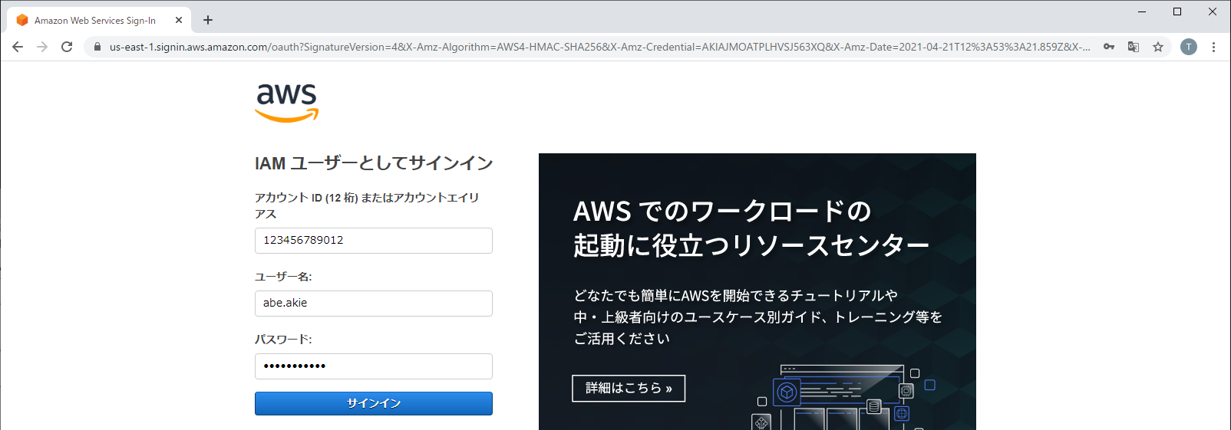
１－１．ID管理Gの操作＠ユーザ追加イメージ
操作イメージ ユーザ追加（2021年4月時点）
①マネジメントコンソールにログインする
https://console.aws.amazon.com/console/home
・アカウントは、A-gateから連絡のあったID管理用アカウントのID
・ユーザ名は、基本契約時に指定したユーザ、または、ID管理Gに所属するユーザ

Slide 8
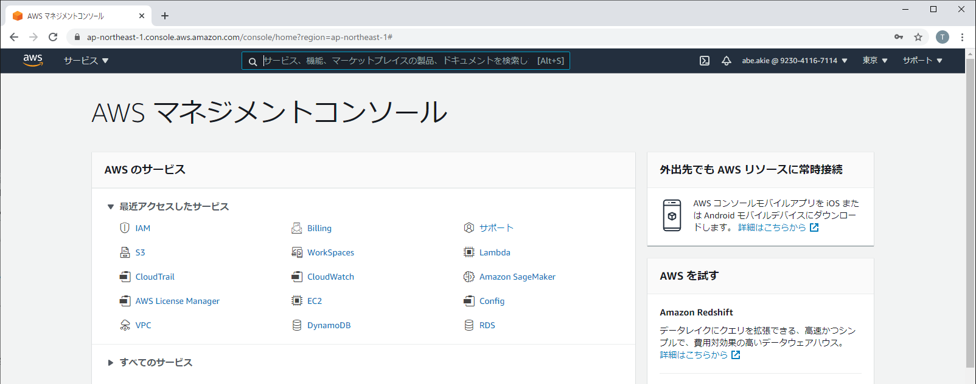
１－１．ID管理Gの操作＠ユーザ追加イメージ
②IAMサービスを選択する
・サービスの検索で IAM と打鍵して選択する
他にも最近アクセスしたサービスから行ってもよい

Slide 9
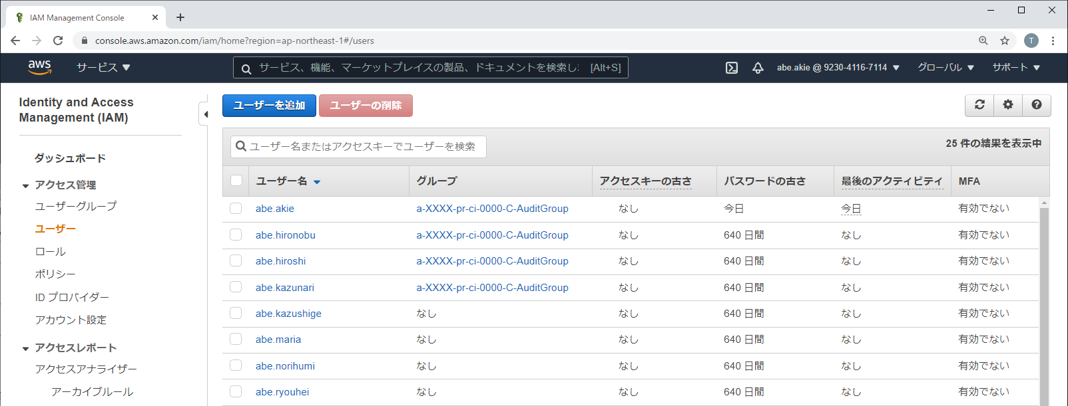
１－１．ID管理Gの操作＠ユーザ追加イメージ
③左ペインからユーザをクリックし、ユーザ一覧画面を表示し、ユーザーを追加をクリックする
・ユーザーを削除する際は、ユーザ名の左のボックスにチェックし
ユーザーの削除をクリックする。

Slide 10
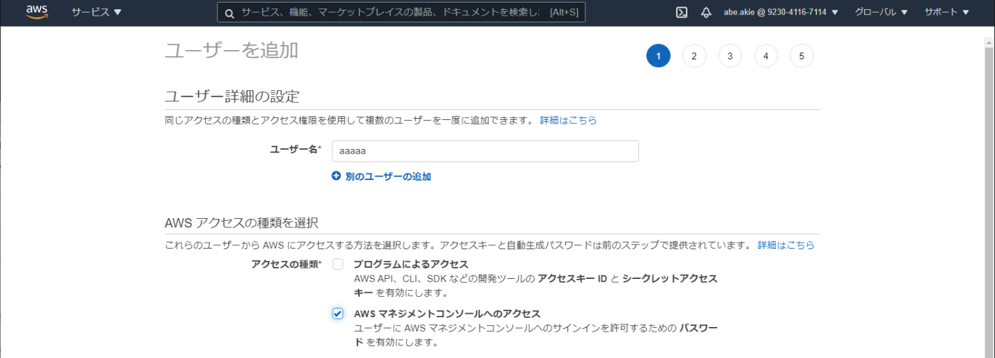
１－１．ID管理Gの操作＠ユーザ追加イメージ
④基本、入力内容は任意。
アクセスの種類には、「AWSマネジメントコンソールへのアクセス」にチェックを入れる。
※ プログラムからもそのユーザの権限でアクセスする場合 「プログラムによるアクセス」にもチェックをつける。チェックをつけると、ユーザ作成完了時に
アクセスキー・シークレットアクセスキーがCSV形式でダウンロードできる。
キーの作成はユーザ作成後でも実施可能。（後からキーを作る場合の手順は「１－１． 【補足】」参照）
・パスワードは複雑性の指定あり。
→大文字・小文字・数字・記号の利用あり、
9文字以上

Slide 11
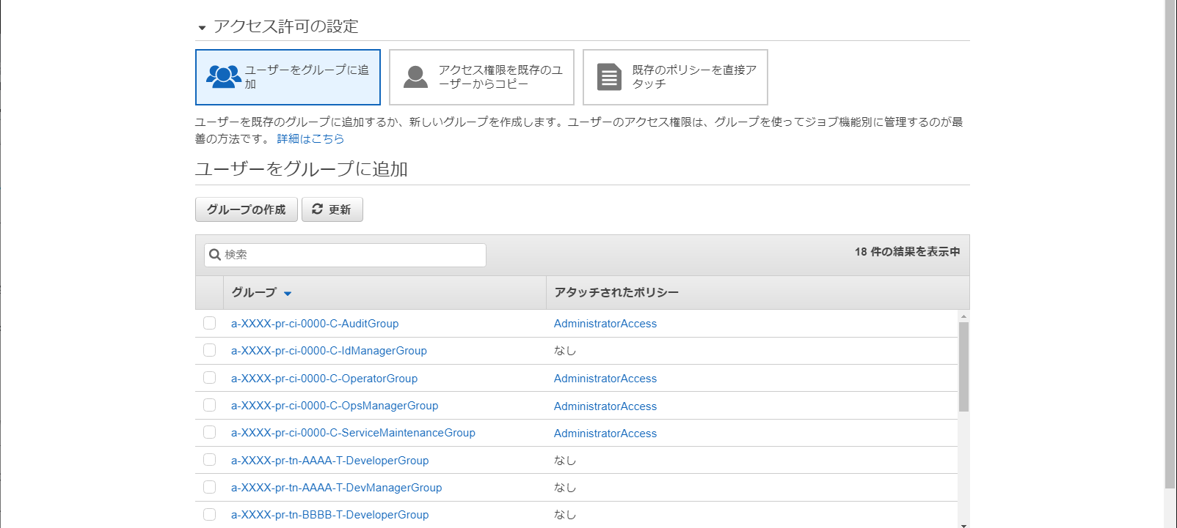
１－１．ID管理Gの操作＠ユーザ追加イメージ
⑤ユーザ作成時にグループに追加してもよい。最大10グループに所属可能。
ここ以降の項目は任意項目。
・グループ名はアカウント払出し時に連絡されるが
ユーザが指定したシステム別の識別子を含むため
名前からグループの意味は分かるようになっている

Slide 12
１－１．ID管理Gの操作＠ユーザ追加イメージ
⑥④のアクセスの種類で「プログラムによるアクセス」にもチェックをつけた場合、
ユーザ作成完了時の下記画面でキーがダウンロードできるので、
ダウンロードして利用者に連携する。
（この画面でダウンロードしておかないと、後からダウンロードできないので注意すること。）
・ CSV形式でキー情報がダウンロードできる。
ダウンロードせずにこの画面を切り替えてしまうと、以後ダウンロードはできないので注意すること。
・ ダウンロードせずに画面を切り替えてしまった場合は、「１－１． 【補足】」に従い再度新しいキーを作成する必要がある。

Slide 13
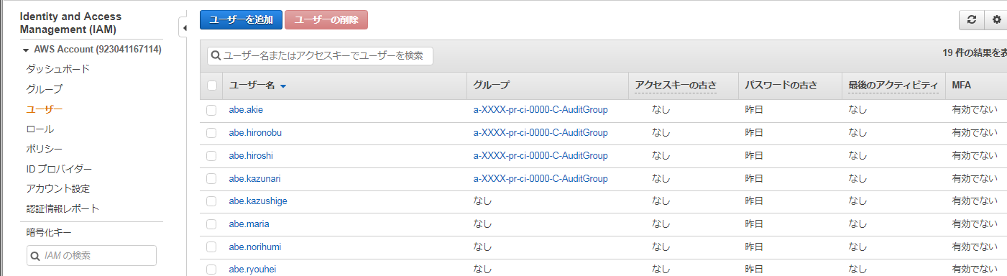
１－１．ID管理Gの操作＠ユーザ削除イメージ
ユーザの削除は直感的に分かるので割愛する。

Slide 14
１－１．【補足】 ID管理グループの操作 ＠既存ユーザのキー作成・削除イメージ

Slide 15
１－１． 【補足】 ID管理Gの操作＠既存ユーザのキー作成イメージ
操作イメージ 既存ユーザのキー作成（2021年4月時点）
①マネジメントコンソールにログインする
https://console.aws.amazon.com/console/home
・アカウントは、A-gateから連絡のあったID管理用アカウントのID
・ユーザ名は、基本契約時に指定したユーザ、または、ID管理Gに所属するユーザ

Slide 16
１－１． 【補足】 ID管理Gの操作＠既存ユーザのキー作成イメージ
②IAMサービスを選択する
・サービスの検索で IAM と打鍵して選択する
他にも最近アクセスしたサービスから行ってもよい

Slide 17
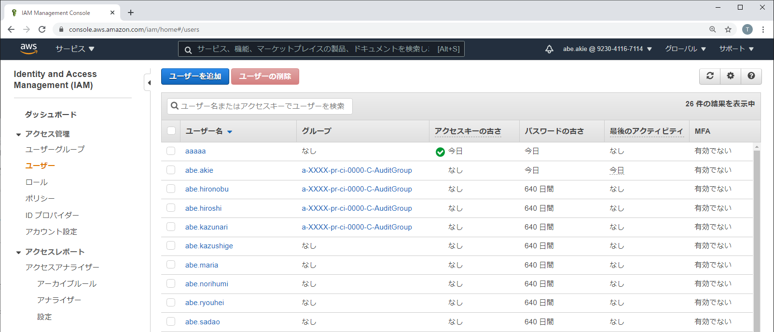
１－１． 【補足】 ID管理Gの操作＠既存ユーザのキー作成イメージ
②左ペインのユーザーをクリックし、キーを作成するユーザー名をクリック

Slide 18
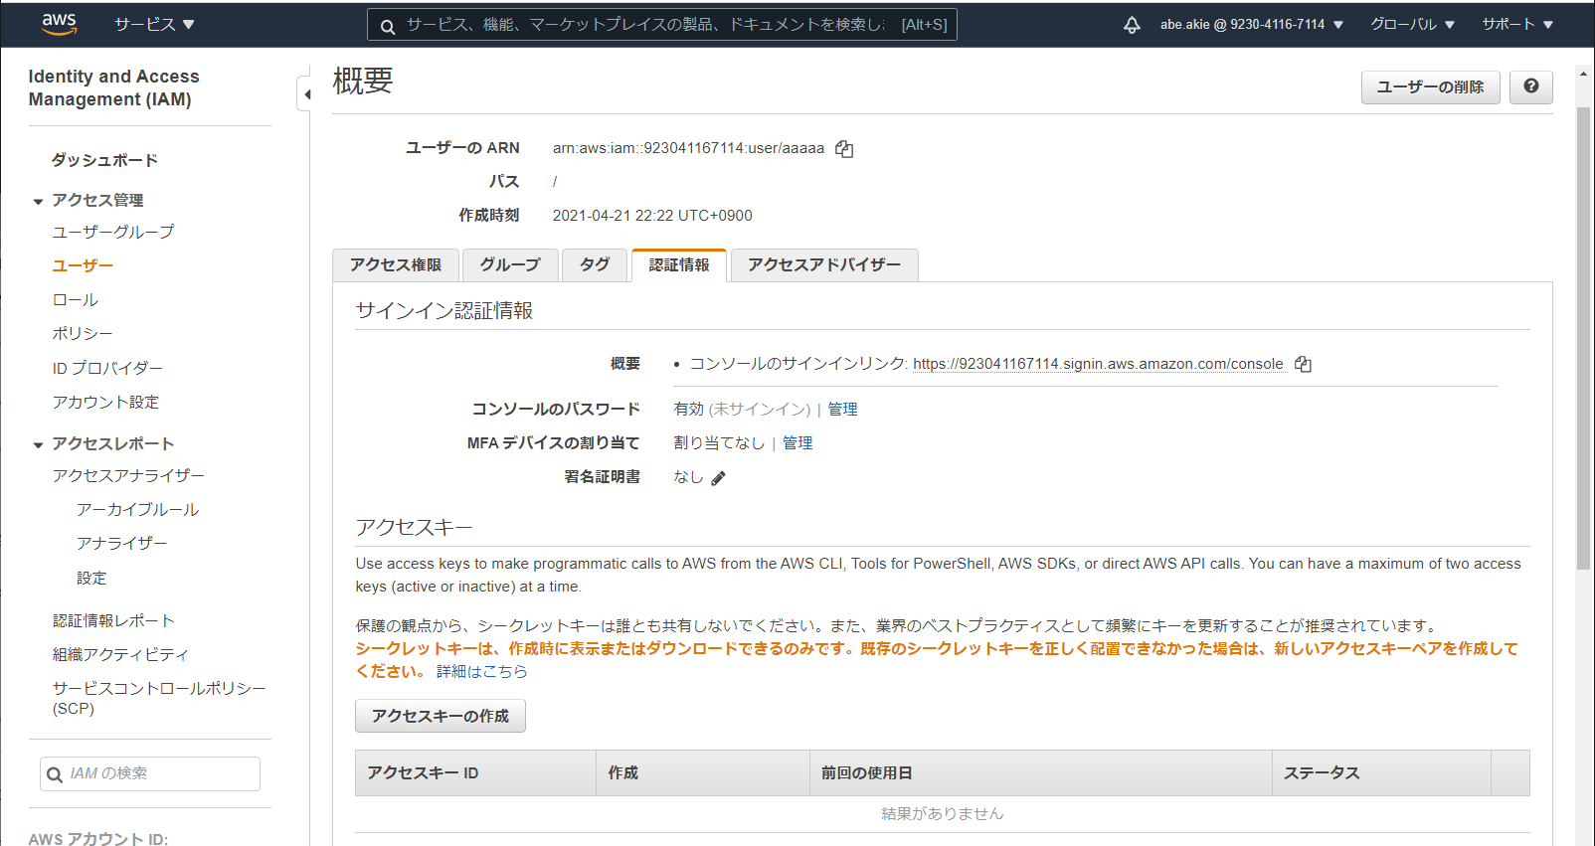
１－１． 【補足】 ID管理Gの操作＠既存ユーザのキー作成イメージ
③認証情報タブを選択し、アクセスキーの作成をクリック

Slide 19
１－１． 【補足】 ID管理Gの操作＠既存ユーザのキー作成イメージ
④ .csvファイルのダウンロードをクリックすると、CSV形式でキー情報がダウンロードできるので、
ダウンロードして利用者に連携する。

Slide 20
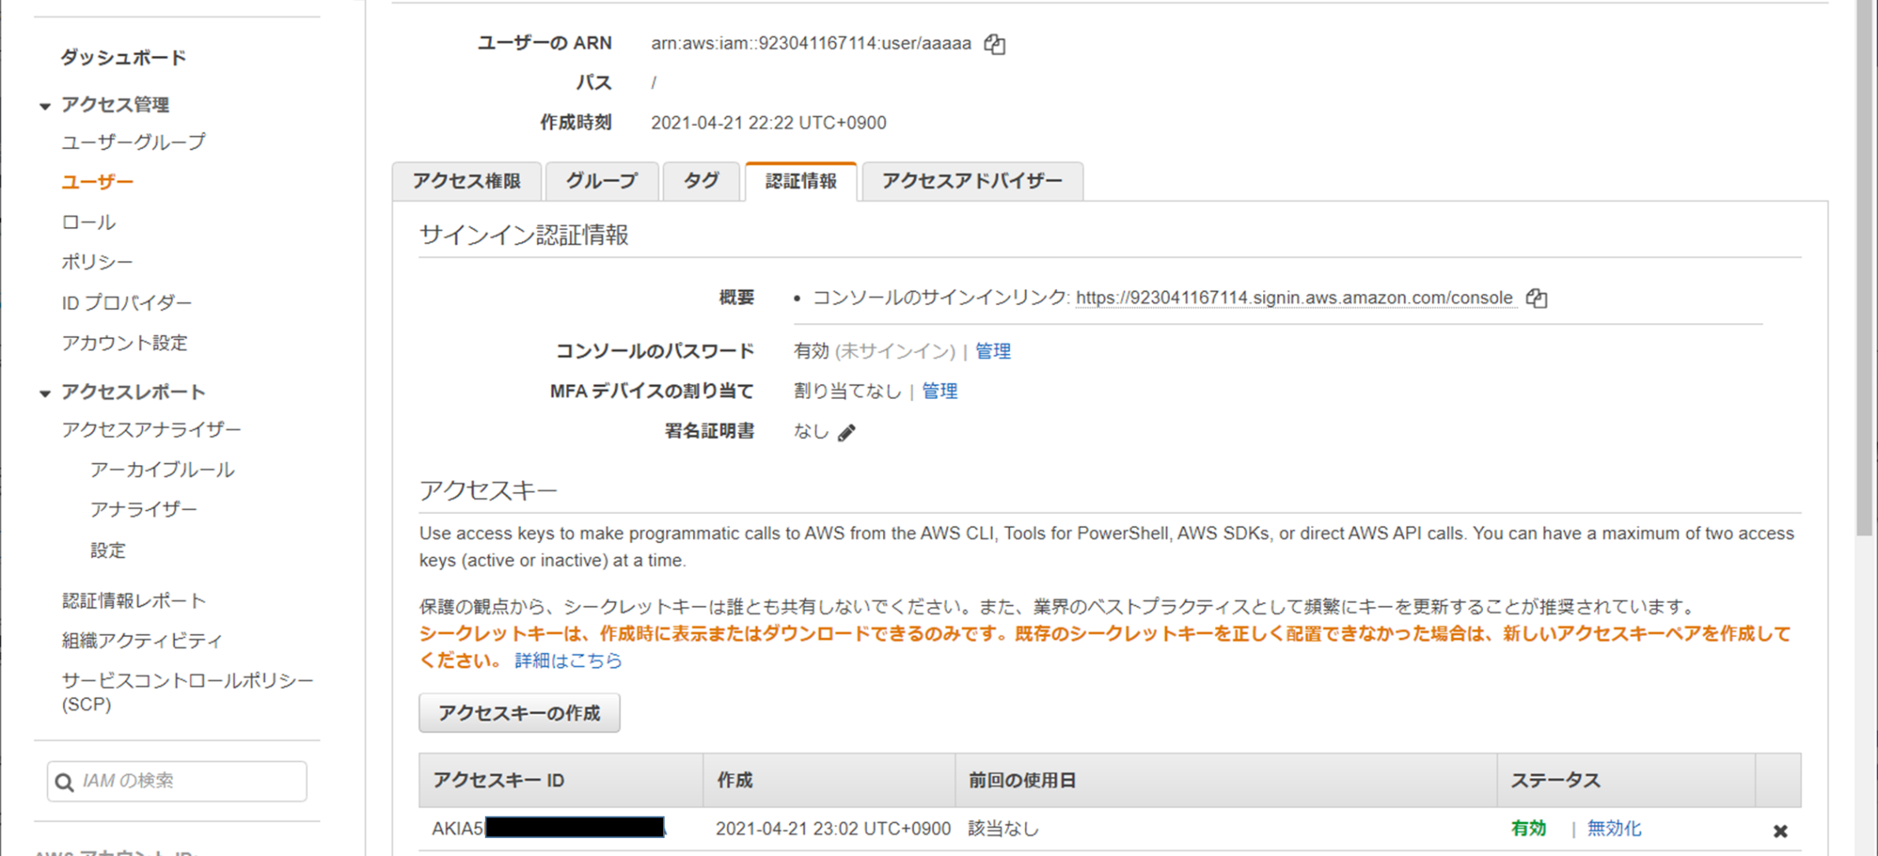
１－１． 【補足】 ID管理Gの操作＠既存ユーザのキー削除イメージ
①キー作成時と同様の手順で、対象ユーザの認証情報タブの画面を開く。
キーが有効（使える状態）だと削除できないため、
まずは削除対象のキー（アクセスキーID）の無効化をクリックする。
ここをクリック

Slide 21
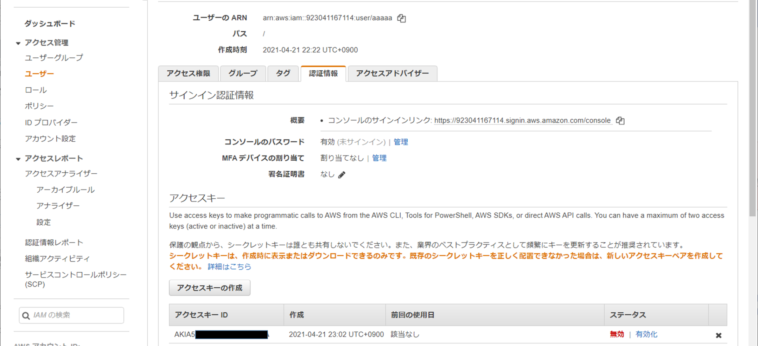
１－１． 【補足】 ID管理Gの操作＠既存ユーザのキー削除イメージ
②ステータスが無効になったら、ステータス横の×をクリックしキーを削除する
ここをクリック

Slide 22
１－２．ID管理グループの操作 ＠グループ追加・除外イメージ

Slide 23
１－１．ID管理Gの操作＠グループ追加イメージ
操作イメージ グループ追加（2021年4月時点）
①マネジメントコンソールにログインする
https://console.aws.amazon.com/console/home
・アカウントは、A-gateから連絡のあったID管理用アカウントのID
・ユーザ名は、基本契約時に指定したユーザ、または、ID管理Gに所属するユーザ

Slide 24
１－２．ID管理Gの操作＠グループ追加イメージ
②IAMサービスを選択する
・サービスの検索で IAM と打鍵して選択する
他にも最近アクセスしたサービスから行ってもよい

Slide 25
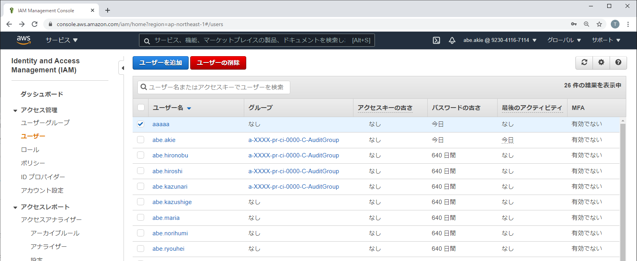
１－２．ID管理Gの操作＠グループ追加イメージ
＜パターンA：ユーザーを軸にグループ追加＞
③左ペインのユーザをクリックし、ユーザ一覧画面を表示し、対象のユーザー名をクリック

Slide 26
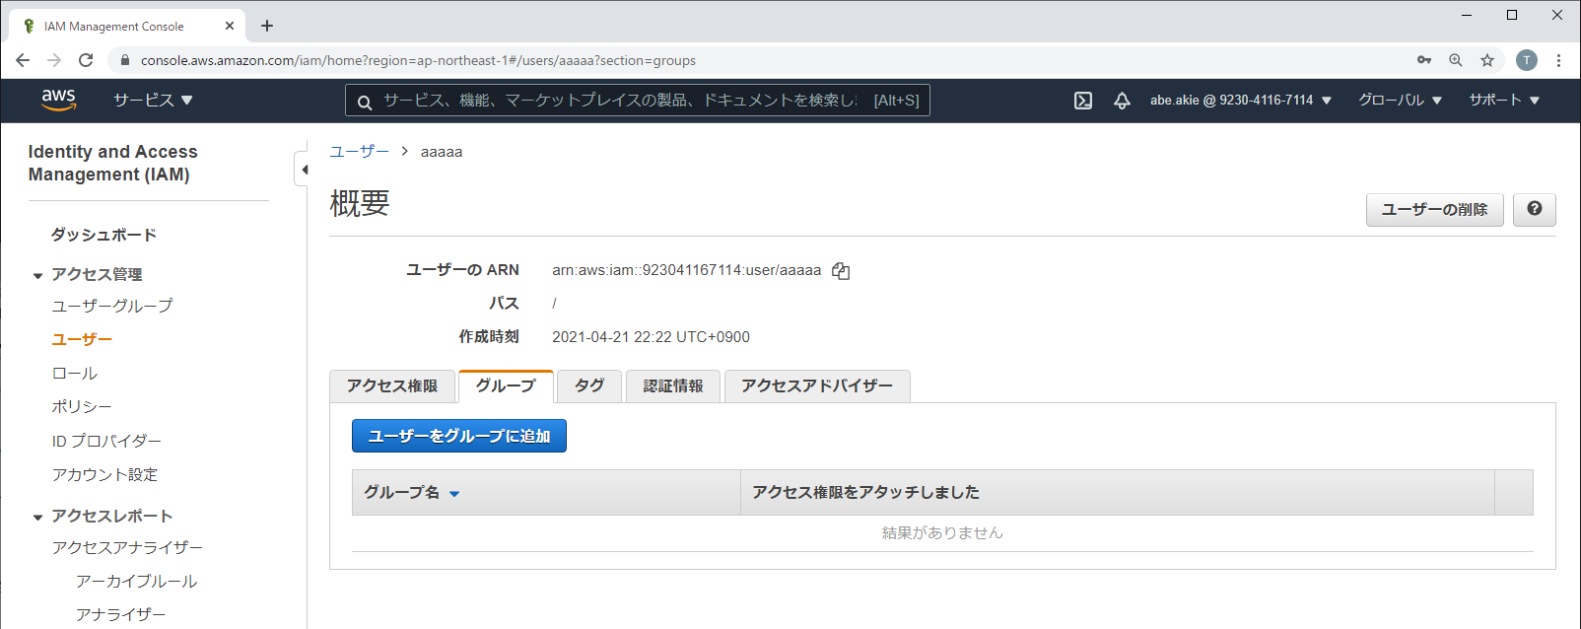
１－２．ID管理Gの操作＠グループ追加イメージ
＜パターンA：ユーザーを軸にグループ追加＞
③グループタブを選択し、ユーザーをグループに追加ボタンをクリック

Slide 27
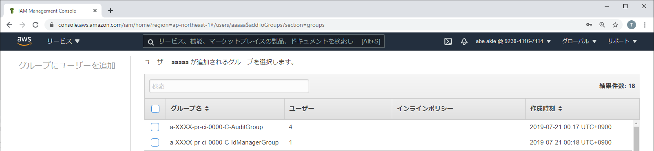
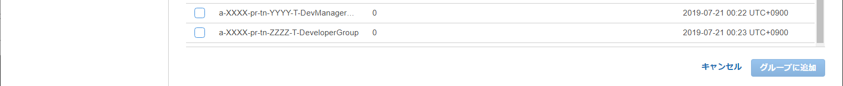
３．ID管理Gの操作＠グループ追加イメージ
＜パターンA：ユーザーを軸にグループ追加＞
④任意のグループを選択して、右下のグループに追加ボタンをクリックする
～

Slide 28
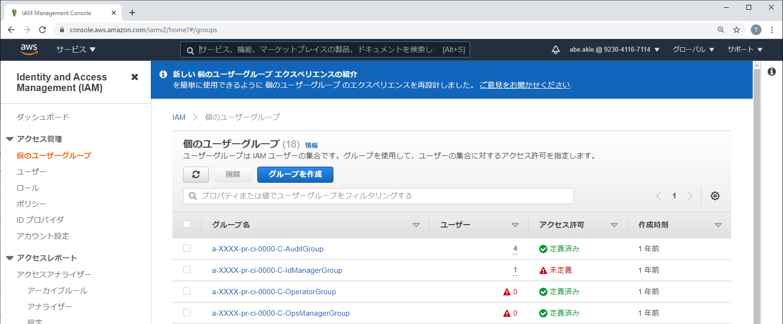
３．ID管理Gの操作＠グループ追加イメージ
＜パターンB：グループを軸にグループ追加＞
③左ペインのユーザーグループをクリックし、グループ一覧を表示し、対象のグループ名をクリック

Slide 29
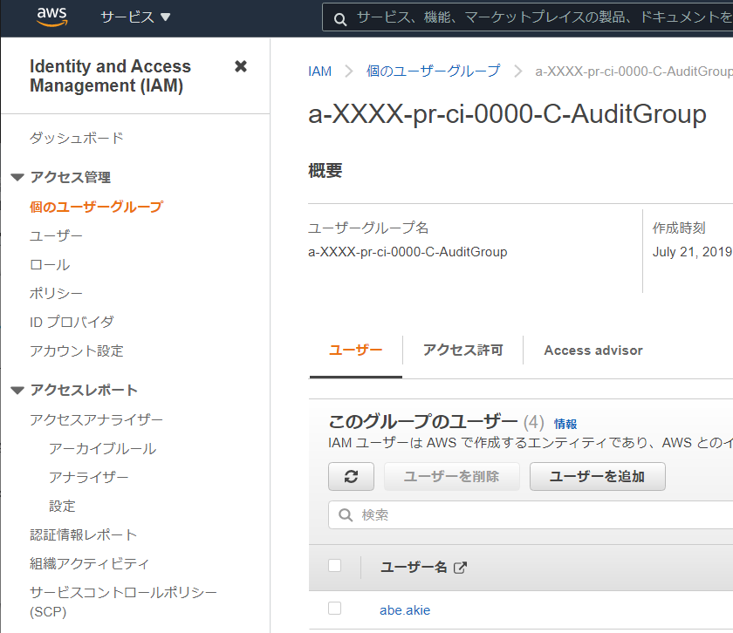
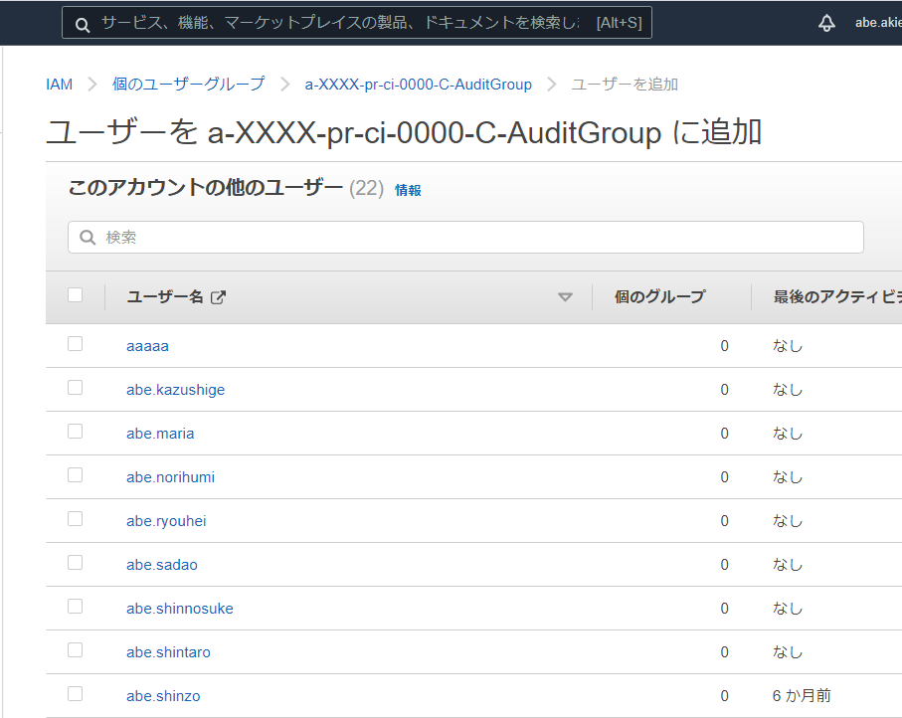
３．ID管理Gの操作＠グループ追加イメージ
＜パターンB：グループを軸にグループ追加＞
④ユーザを追加をクリックし、表示されたユーザ一覧から、対象のユーザを選択する

Slide 30
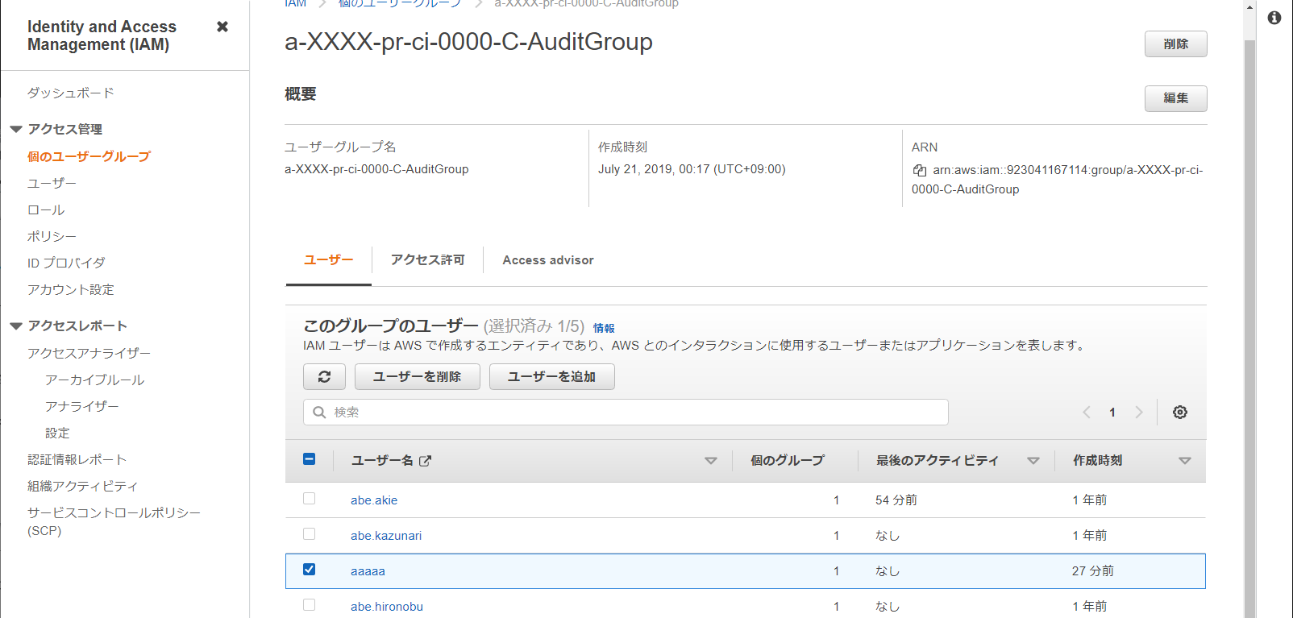
３．ID管理Gの操作＠グループ除外イメージ
①ユーザーグループからグループを選択し、ここから除外したいユーザを選択して除外していく。
対象のユーザにチェックをつけ、ユーザを削除をクリックする。

Slide 31
４．テナントアカウントの操作

Slide 32
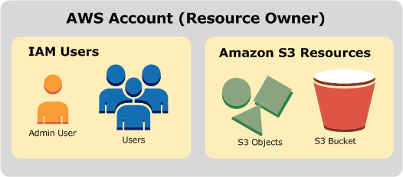

２．テナントアカウントの操作＠ログインとスイッチロール
A-gateでは全てのユーザは、ID管理用のアカウントに作られる。
実際にシステムを構築するテナントアカウントには、権限セットであるロールだけが存在している。
そのため、ユーザは
①まずID管理用のアカウントにログインし、
②そこから利用したいアカウントのロールにスイッチロールして
③システム構築する必要があるのだ。
ID管理用アカウント
テナント用カウント
テナント用カウント
テナント用カウント
利用者
ユーザ
グループ
ロール

Slide 33
２．テナントアカウントの操作＠ログインとスイッチロール
ID管理G以外のユーザはログイン後、スイッチロールをしてから作業を行う
①操作する場所
・AWSマネジメントコンソール
②ログインするアカウント
・ID管理用アカウントとして払出されたアカウントを利用する。
→最初の案件時に引き渡される。
③ログインするIAMユーザ
・ID管理Gのユーザが作成し、ID管理G以外のグループに所属しているユーザ

Slide 34
２．テナントアカウントの操作＠ログインとスイッチロール
操作イメージ ログインとスイッチロール（2021年4月時点）
①マネジメントコンソールにログインする
https://console.aws.amazon.com/console/home
・アカウントは、A-gateから連絡のあったID管理用アカウントのID
・ユーザ名は、ID管理Gのユーザが作成し、ID管理G以外に所属しているユーザ

Slide 35
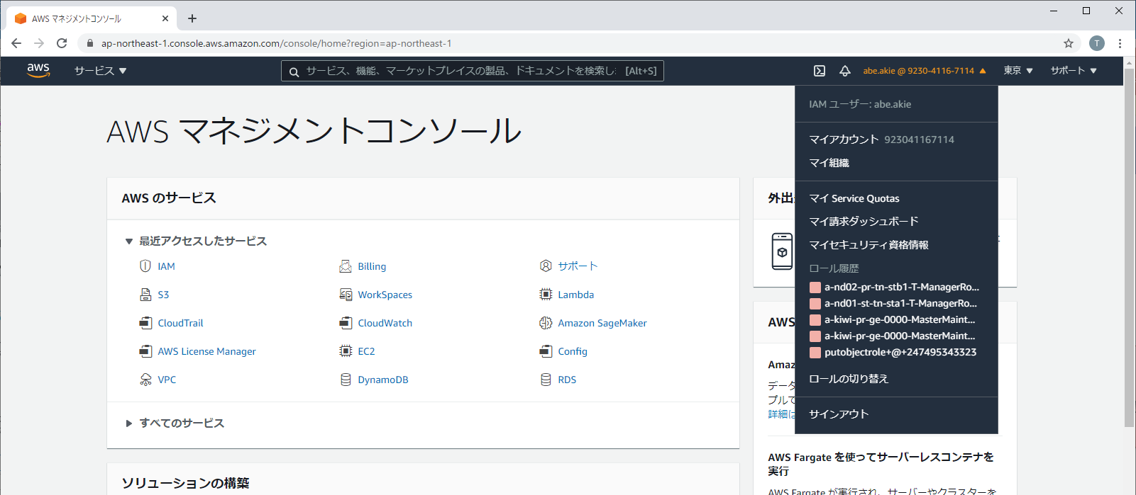
２．テナントアカウントの操作＠ログインとスイッチロール
②いまログインしたアカウントはID管理アカウントだ。システムを構築するための
テナントアカウントにスイッチするため、上部タブのユーザ名が記載されている箇所をクリックし、
続けてロールの切り替えをクリックする

Slide 36
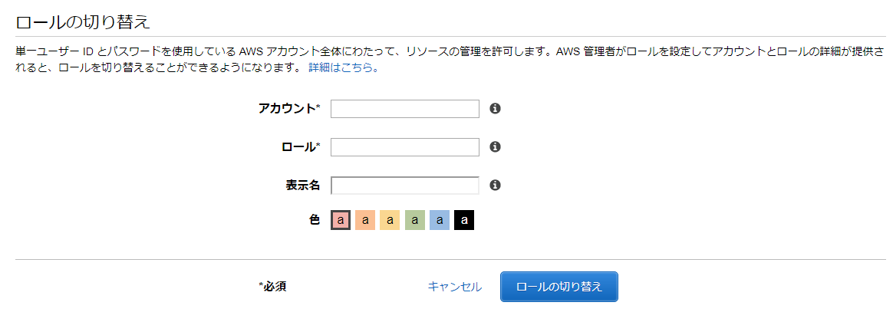
２．テナントアカウントの操作＠ログインとスイッチロール
③アカウントには、対象のアカウントIDを入れる。アカウント契約時にA-gateから通知される。
ロールはユーザに権限があるロールを指定する。ロール名もアカウント契約時に通知される。
表示名は任意。
スイッチしたアカウントにてシステム開発を行う。
ロール名は以下の命名規約に従っている。
a-XXXX-YY-tn-ZZZZ-α-ロール名
a：固定
XXXX：銀行識別子 ykhm等
YY：本番開発識別子 本番はpr 開発はdv
ZZZZ：テナント識別子 ユーザが指定する
α：ロール識別子 中央系ロールはc テナント系はt
＜例＞
a-ykhm-pr-tn-abc1-C-ServiceMaintenanceRole

Slide 37
変更履歴
項番 | Ver | 修正内容 | 修正日
1 | 1.00 | 初版制定（「AWS_ガイド_A-gateの使い方」から切り出し） | 2021/4
2
3
4
5
6
7
8

